Slide 1

2023.04.19
발표자 201902639 진보미
Notes:
안녕하세요 게임디자인학과 19학번 진보미 졸업작품프로젝트 게임 발표시작하겠습니다.

Slide 2
목차
1. 개인 작업 현황
2. 게임 프로토타입
3. 개발 일정

Slide 3
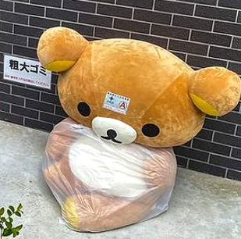




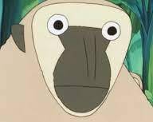
게(으른) 제(작자에게) 미(래는 없다)
게제미 팀원 소개
재학생
졸업생
신윤정 201902628
이은수
3D 캐릭터, 몬스터 모델링
3D 애니메이션
프로그래밍
팀장
엄태은 201902630
박상준
3D 배경 모델링
카툰렌더링 방식
기획
발표자
진보미 201902639
2D 그래픽
이펙트
UX/UI

Slide 4
개인 작업 현황

Slide 5

작업 현황
Hardcore Dungeon
던전(탑) 표현
산의 형상
오르는걸 상징하는 계단
C를 재시작하는
화살표로 표현
HardCore Dungeon이라는 가제에서 회의를 통해 RECLIMB으로 선정.
죽으면 처음부터 다시 탑을 올라야하는 게임의 특성을 담은 이름

Slide 6
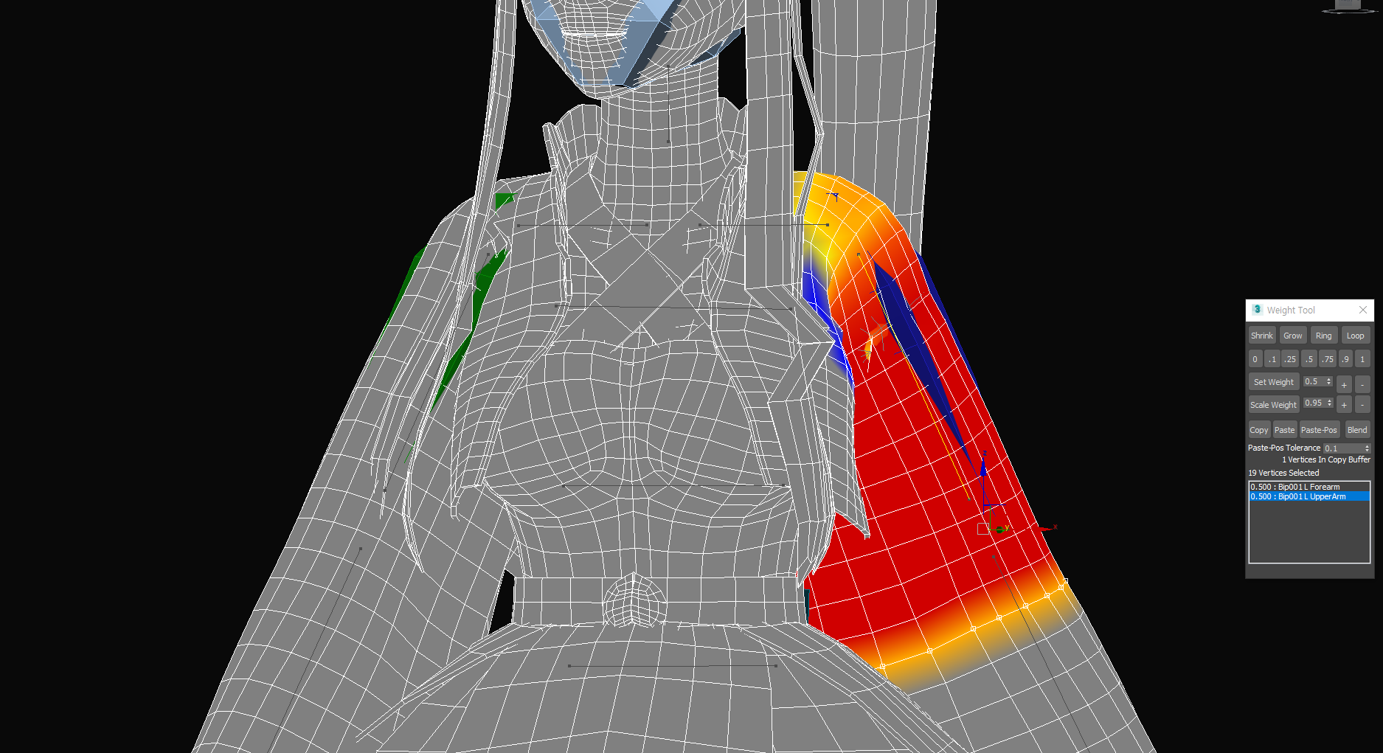
작업 현황 - 신윤정
캐릭터 모델링 수정
캐릭터 리깅 작업 완료(테스트용)

Slide 7
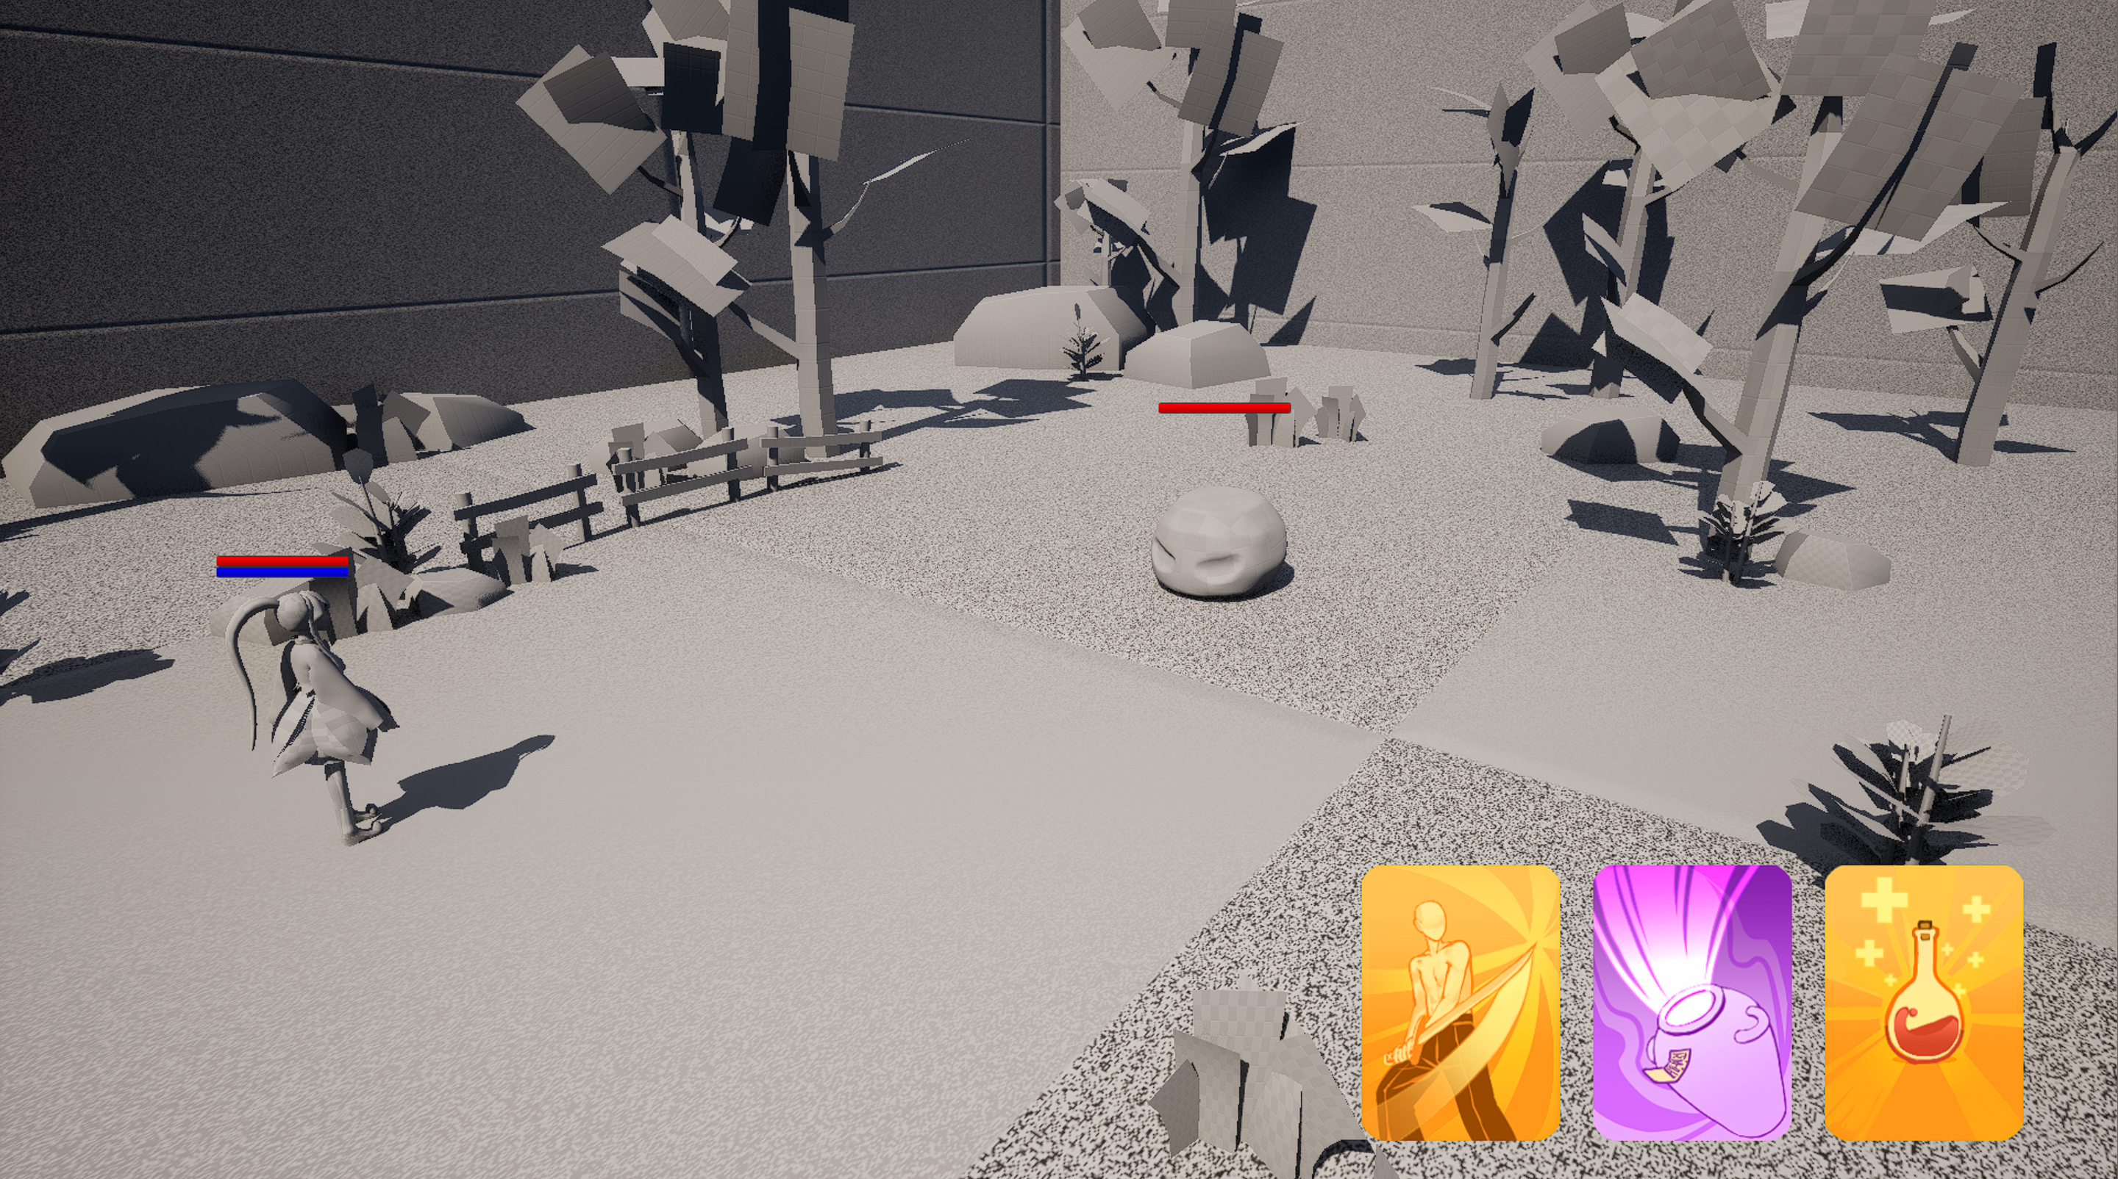
작업 현황 - 엄태은
배경 모델링
모델링 및 맵에 리소스 배치 완료. 텍스처 적용 예정

Slide 8







작업 현황 - 진보미
카드
카드 방식이 수정되어 기존작업물 수정 및 작업물 추가
플레이어 별 카드 프레임
스킬 및 아이템 카드
저주항아리
출혈 공격
회복 포션
일반 공격

Slide 9
작업 현황 - 기획
마을 테이블 구성 중
마을 시스템에서 쓰는 테이블 구조 및 내용 구성

Slide 10
작업 현황 - 프로그래밍
마을 테이블 구성 중
마을 – 마을 그래픽 리소스는 나왔으나 우선 훈련 중인 병사들만 애니메이션 적용, 전투 시스템 보완 후 추가로 리소스 적용예정.
마을에서 던전 클릭 시 던전으로 이동 완료.
던전 – 데이터를 읽고 스킬 사용 & 생성 베이스 시스템 완성, 플레이어 & 적 캐릭터 베이스 시스템 완성
- 전투 시작 전 층을 생성하고 이동하는 베이스 시스템 완성 (기초 시스템 토대는 구현됐고 확장은 쉽고 빠르게 이루어질 수 있음)
현재
마을 <-> 던전 캐릭터 데이터 연동
시스템 구조 정리 및 최적화, 개편 하는 중
위에 목표 완료 시 마을 시스템 제작 후 던전 완성 목표 예정

Slide 11
게임 프로토타입
Notes:
다음은 향후 개발 계획 입니다.

Slide 12
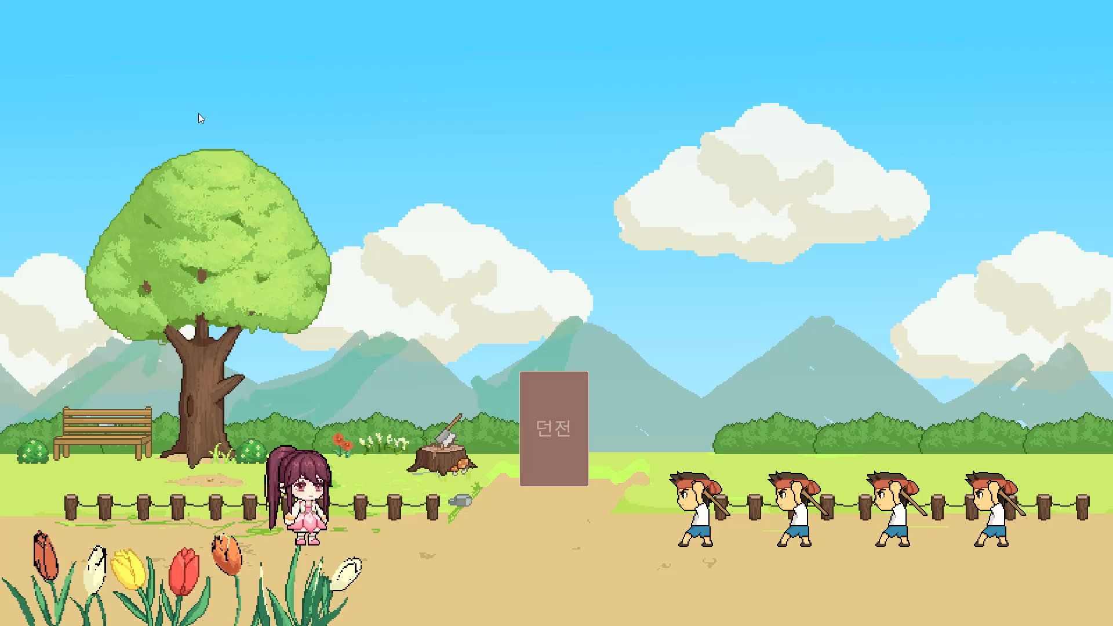
게임 프로토타입
내용 입력

Slide 13
개발일정
Notes:
다음은 향후 개발 계획 입니다.

Slide 14
4월 개발일정
5주차(4/5)
6주차(4/12)
7주차(4/19)
8주차(4/26)
전투시스템 구현 |  | 전투 프로토타입 제작 | 마을시스템 개발
카드 데이터 추가(아이템 및 스킬 카드) |  | 마을 테이블 구성 (마을 시스템에서 쓰는 테이블 구조 및 내용 구성)
마을 - 상점( 스킬, 캐릭터 ), 강화(스킬, 캐릭터) 구현 |  | 마을 - 던전 입장, 캐릭터 선택 구현
캐릭터 카툰 쉐이딩 작업 |  | 스테이지2 더미 작업
마을1 리소스 제작 | 마을 캐릭터 애니메이션 | 스킬카드 추가. 마을1 리소스 완성 | 상점, 강화, 용병단 등 마을 UI제작
캐릭터 헤어, 의상 |  | 캐릭터 무기제작 | 언랩, 텍스처
전체 목표
박상준
이은수
엄태은
진보미
신윤정
수업주차, 수요일 마감 기준

Slide 15
감사합니다

